Slide 1
Diagram Design

Slide 2
Unified Modeling Language (UML)
Developed to provide a standardized graphical language and notation for describing object-oriented models.
UC modeling: functional requirements
Static modeling: structural view of the system
Dynamic modeling: behavioral view of the system
Tools: Visio, Draw.io, …
Notes:
Được phát triển để cung cấp một ngôn ngữ và ký hiệu đồ họa tiêu chuẩn để mô tả các mô hình hướng đối tượng.
Mô hình hóa UC: các yêu cầu chức năng
Mô hình hóa tĩnh: cái nhìn cấu trúc của hệ thống
Mô hình hóa động: cái nhìn về hành vi của hệ thống
Công cụ: Visio, Draw.io, ...

Slide 3
History of UML
Pre-UML Era (1970s–1980s): Fragmented Methods
1994–1995: The "Three Amigos“ - Grady Booch, James Rumbaugh, and Ivar Jacobson began merging their methods, resulting in UML 0.9 and UML 0.91 drafts.
UML 1.x (1997–2003)
UML 2.x (2005 onward)
Latest version: UML 2.5.1 in Dec 2017
Notes:
Lịch sử UML
Kỷ nguyên tiền-UML (thập niên 1970 – 1980): Các phương pháp rời rạc
1994–1995: "Bộ ba quyền lực" – Grady Booch, James Rumbaugh và Ivar Jacobson bắt đầu hợp nhất các phương pháp của họ, dẫn đến các bản nháp UML 0.9 và UML 0.91.
UML 1.x (1997–2003)
UML 2.x (từ 2005 trở đi)
Phiên bản mới nhất: UML 2.5.1 vào tháng 12 năm 2017

Slide 4
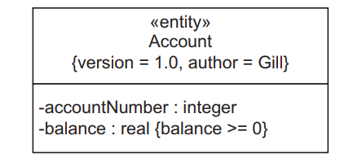
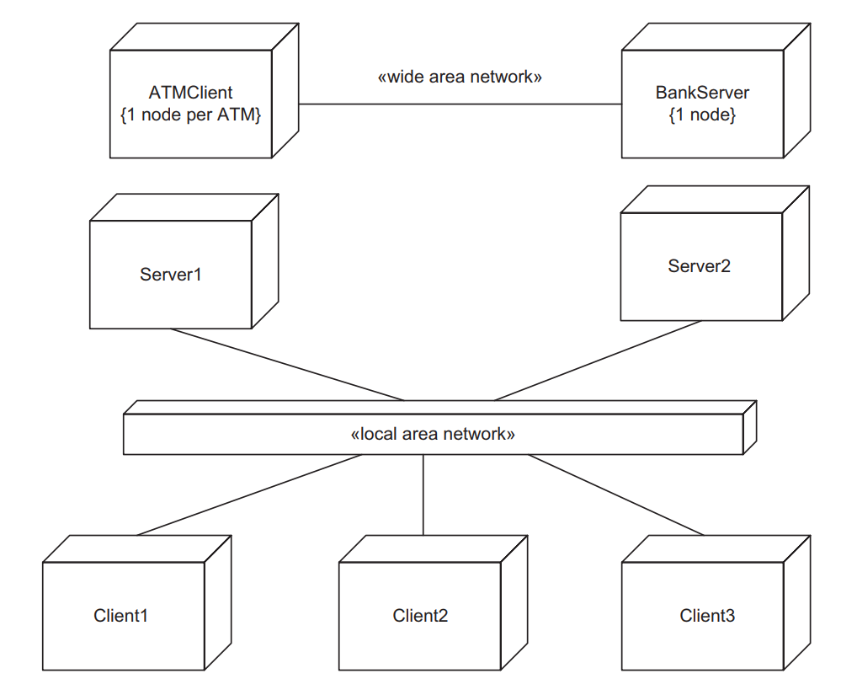
UML Extension Mechanisms 1/2
UML provides three mechanisms to allow the language to be extended:
A tagged value:
Extends the properties, thereby adding new information.
Enclosed in braces in the form {tag = value}.
Commas separate additional tagged values.
A constraint :
A condition that must be true.
Allow the addition of new rules or modifications to existing rules
A stereotype:
Defines a new building block that is derived from an existing UML modeling element but tailored to the modeler’s problem.
Stereotypes are indicated by guillemets (« »)
Notes:
UML cung cấp ba cơ chế để cho phép mở rộng ngôn ngữ:
Giá trị gắn thẻ (A tagged value):
Mở rộng các thuộc tính, do đó thêm thông tin mới.
Được đặt trong dấu ngoặc nhọn dưới dạng {tag = value}.
Dấu phẩy phân tách các giá trị gắn thẻ bổ sung.
Ràng buộc (A constraint):
Một điều kiện phải đúng.
Cho phép bổ sung các quy tắc mới hoặc sửa đổi các quy tắc hiện có.
Kiểu mẫu (A stereotype):
Định nghĩa một khối xây dựng mới được bắt nguồn từ một yếu tố mô hình hóa UML hiện có nhưng được tùy chỉnh theo vấn đề của người mô hình.
Các kiểu mẫu được chỉ ra bằng dấu ngoặc kép kiểu Pháp (« »).

Slide 5
UML Types
Structural (Static) Diagrams |  | Behavioral (Dynamic) Diagrams
Diagram Type | Purpose | Diagram Type | Purpose
Class Diagram | Models classes, attributes, and relationships. | Use Case Diagram | Captures functional requirements and system goals.
Object Diagram | Visualizes object instances at runtime. | Sequence Diagram | Models message exchanges in a specific order.
Component Diagram | Represents software components and their dependencies. | Activity Diagram | Visualizes workflows and processes.
Deployment Diagram | Shows the physical deployment of software artifacts. | State Machine Diagram | Represents object states and transitions.
Package Diagram | Groups classes or components into packages. | Communication Diagram | Emphasizes relationships between objects and message flow.
Profile Diagram | Extends UML for domain-specific purposes.
Notes:
Biểu đồ lớp (Class Diagram) Mô hình hóa các lớp, thuộc tính và mối quan hệ.
Biểu đồ đối tượng (Object Diagram) Trực quan hóa các thể hiện đối tượng tại thời điểm chạy.
Biểu đồ thành phần (Component Diagram) Đại diện cho các thành phần phần mềm và sự phụ thuộc của chúng.
Biểu đồ triển khai (Deployment Diagram) Hiển thị việc triển khai vật lý của các tạo tác phần mềm.
Biểu đồ gói (Package Diagram) Nhóm các lớp hoặc thành phần vào các gói.
Biểu đồ hồ sơ (Profile Diagram) Mở rộng UML cho các mục đích cụ thể của miền.
Biểu đồ trường hợp sử dụng (Use Case Diagram) Ghi lại các yêu cầu chức năng và mục tiêu hệ thống.
Biểu đồ trình tự (Sequence Diagram) Mô hình hóa các trao đổi thông điệp theo một thứ tự cụ thể.
Biểu đồ hoạt động (Activity Diagram) Trực quan hóa các quy trình công việc và quy trình.
Biểu đồ máy trạng thái (State Machine Diagram) Đại diện cho các trạng thái và chuyển đổi của đối tượng.
Biểu đồ giao tiếp (Communication Diagram) Nhấn mạnh mối quan hệ giữa các đối tượng và luồng thông điệp.

Slide 6
Class & Object Diagram
 | Class Diagram | Object Diagram
Definition | A structural diagram that represents the blueprint of a system, showing classes, attributes, methods, and relationships. | A snapshot of the system at a particular moment, showing specific instances (objects) and their states.
Purpose | - To define the structure of a system. - To describe classes, relationships, and their hierarchies. | - To depict the real-time state of the system. - To show objects and their relationships at a specific point in execution.
Focus | Abstract representation of the system’s components. | Concrete representation with real data values.
Elements | - Classes - Attributes - Methods - Relationships (associations, generalizations, dependencies, etc.) | - Objects (instances of classes) - Attributes with specific values - Links (relationships between objects)
Static/Dynamic | Static: Represents a system’s structure independent of runtime. | Dynamic: Represents a snapshot of the system’s structure during execution.
When Used | - During design phase to model the logical structure of a system. | - During runtime analysis or to understand specific scenarios in the system.
Relationships | Shows relationships like inheritance, composition, aggregation, and association between classes. | Shows links between objects that are instances of those relationships.
Example Scenario | - Define the blueprint of a system (e.g., all possible classes in a library management system). | - Represent the current state of the system (e.g., specific books issued to specific members).
Example Diagram | Class Diagram: Shows Car, Engine, and Wheel as classes with attributes like color, speed. | Object Diagram: Shows a specific Car object with color = red, speed = 120.
Notes:
Một biểu đồ cấu trúc đại diện cho bản thiết kế của một hệ thống, hiển thị các lớp, thuộc tính, phương thức và mối quan hệ.
Một ảnh chụp nhanh của hệ thống tại một thời điểm cụ thể, hiển thị các thể hiện cụ thể (đối tượng) và trạng thái của chúng.
Để xác định cấu trúc của một hệ thống.
Để mô tả các lớp, mối quan hệ và hệ thống phân cấp của chúng
Để mô tả trạng thái thời gian thực của hệ thống
Để hiển thị các đối tượng và mối quan hệ của chúng tại một điểm cụ thể trong quá trình thực thi.
Biểu diễn trừu tượng các thành phần của hệ thống.
Biểu diễn cụ thể với các giá trị dữ liệu thực.
Tĩnh: Đại diện cho cấu trúc của hệ thống độc lập với thời gian chạy.
Động: Đại diện cho một ảnh chụp nhanh cấu trúc của hệ thống trong quá trình thực thi.
Trong giai đoạn thiết kế để mô hình hóa cấu trúc logic của một hệ thống.
Trong phân tích thời gian chạy hoặc để hiểu các kịch bản cụ thể trong hệ thống.
Hiển thị mối quan hệ như kế thừa, tổng hợp, kết hợp và liên kết giữa các lớp.
Hiển thị liên kết giữa các đối tượng là các thể hiện của các mối quan hệ đó.
Xác định bản thiết kế của một hệ thống (ví dụ: tất cả các lớp có thể có trong hệ thống quản lý thư viện).
Đại diện cho trạng thái hiện tại của hệ thống (ví dụ: các cuốn sách cụ thể được cấp cho các thành viên cụ thể).
Biểu đồ lớp: Hiển thị Ô tô, Động cơ và Bánh xe dưới dạng các lớp với các thuộc tính như màu sắc, tốc độ.
Biểu đồ đối tượng: Hiển thị một đối tượng Ô tô cụ thể có màu = đỏ, tốc độ = 120.

Slide 7
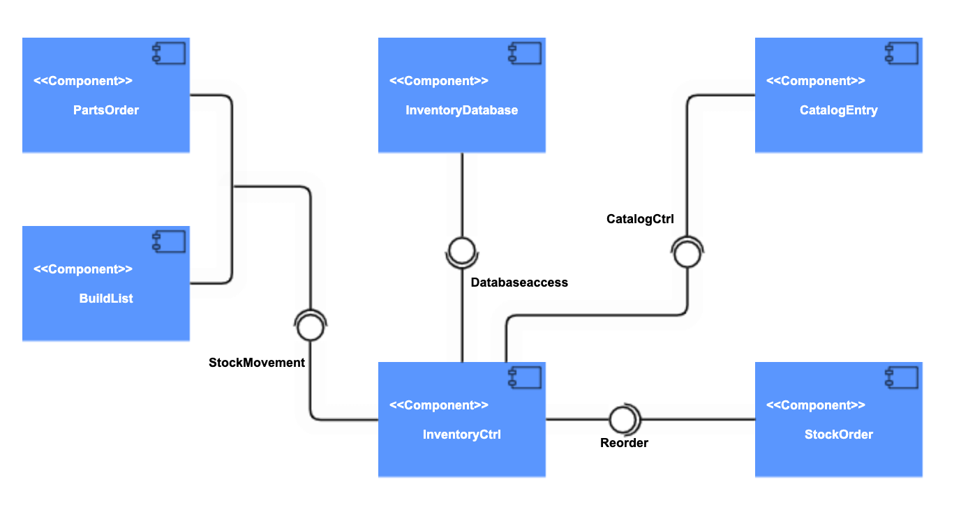
Component Diagram
Used to visualize the high-level structure of software components:
Model the physical aspects of a system.
Represent software components, their relationships, and their interfaces.
Analyze the dependencies between components for better system design.
Facilitate component-based development by documenting reusable and modular parts.
Notes:
Được sử dụng để trực quan hóa cấu trúc cấp cao của các thành phần phần mềm: Mô hình hóa các khía cạnh vật lý của một hệ thống.
Đại diện cho các thành phần phần mềm, các mối quan hệ của chúng và các giao diện của chúng.
Phân tích các mối phụ thuộc giữa các thành phần để thiết kế hệ thống tốt hơn.
Tạo điều kiện thuận lợi cho việc phát triển dựa trên thành phần bằng cách tài liệu hóa các phần có thể tái sử dụng và mô-đun.

Slide 8
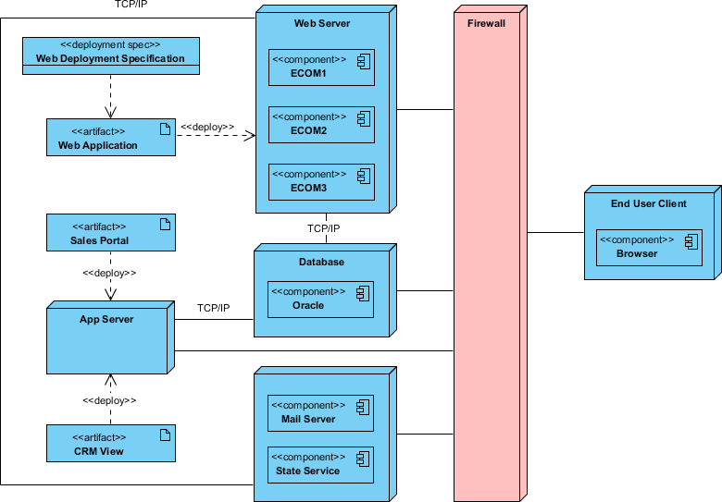
Deploy Diagram
Illustrates the system’s runtime configuration, including hardware, software, and middleware components:
To visualize the physical architecture of a system
To understand the deployment of software artifacts on hardware components.
To model the runtime environment of distributed systems, cloud systems, or multi-tier applications.
Notes:
Minh họa cấu hình thời gian chạy của hệ thống, bao gồm các thành phần phần cứng, phần mềm và middleware:
Để trực quan hóa kiến trúc vật lý của một hệ thống
Để hiểu việc triển khai các tạo tác phần mềm trên các thành phần phần cứng.
Để mô hình hóa môi trường thời gian chạy của các hệ thống phân tán, hệ thống đám mây hoặc các ứng dụng đa tầng.

Slide 9
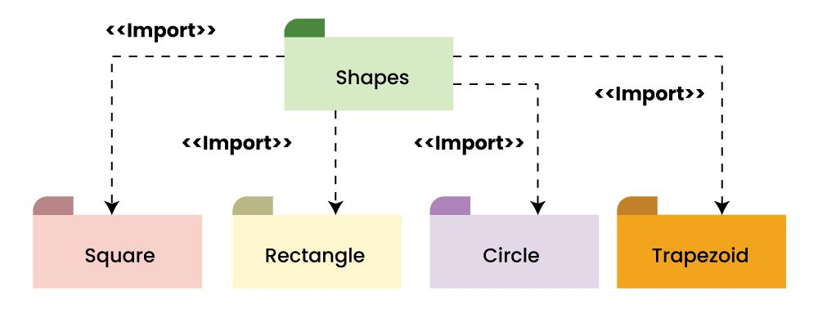
Package Diagram
Illustrates the organization and dependencies between different packages in a system:
Organize and structure the system’s components logically.
Manage large systems by grouping related elements.
Visualize dependencies and reduce coupling between components.
Represent namespace hierarchies.
Notes:
Minh họa tổ chức và các mối quan hệ phụ thuộc giữa các gói khác nhau trong một hệ thống: Tổ chức và cấu trúc các thành phần của hệ thống một cách logic.
Quản lý các hệ thống lớn bằng cách nhóm các yếu tố liên quan.
Trực quan hóa các mối quan hệ phụ thuộc và giảm sự ràng buộc giữa các thành phần.
Đại diện cho các hệ thống phân cấp không gian tên.

Slide 10
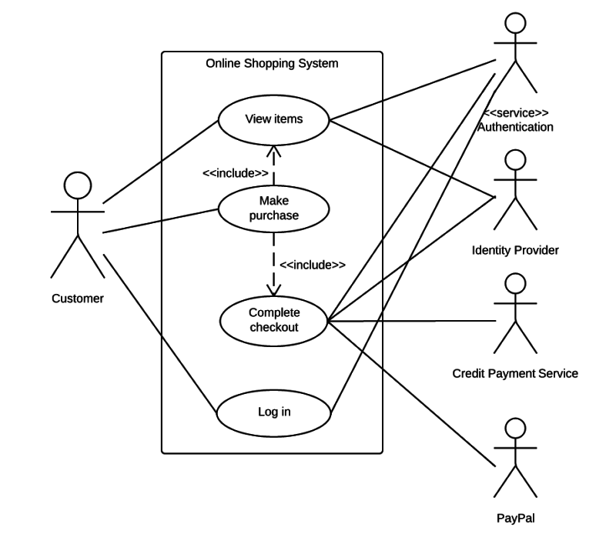
Use Case Diagrams
Represents the interactions between users (actors) and a system:
Identify the functionality provided by the system.
Define interactions between actors and the system.
Clarify system requirements and communicate them to stakeholders.
Serve as a foundation for designing and testing the system.
Notes:
Đại diện cho các tương tác giữa người dùng (tác nhân) và một hệ thống: Xác định chức năng do hệ thống cung cấp.
Định nghĩa các tương tác giữa các tác nhân và hệ thống.
Làm rõ các yêu cầu hệ thống và truyền đạt chúng cho các bên liên quan.
Phục vụ như một nền tảng để thiết kế và kiểm thử hệ thống.

Slide 11
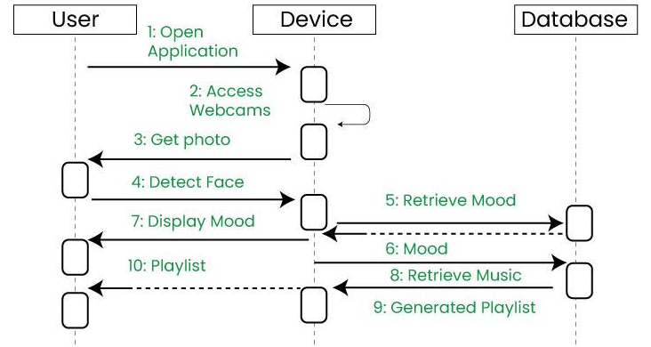
Sequence Diagram
Interaction diagram that models how objects interact in a particular scenario of a use case
Model the flow of messages in a specific interaction or scenario.
Document how use case functionalities are realized.
Identify potential design issues, such as tight coupling between components.
Used in system design, debugging, and documentation.
Notes:
Biểu đồ tương tác mô hình hóa cách các đối tượng tương tác trong một kịch bản cụ thể của một trường hợp sử dụng: Mô hình hóa luồng thông điệp trong một tương tác hoặc kịch bản cụ thể.
Tài liệu hóa cách các chức năng của trường hợp sử dụng được hiện thực hóa.
Xác định các vấn đề thiết kế tiềm ẩn, chẳng hạn như sự gắn kết chặt chẽ giữa các thành phần.
Được sử dụng trong thiết kế hệ thống, gỡ lỗi và tài liệu hóa.

Slide 12
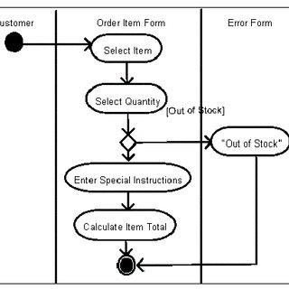
Activity Diagram
Shows the dynamic aspects of a system, including the sequence and conditions for the flow of control:
Model workflows and business processes.
Describe the logic behind a use case or operation.
Visualize parallel and conditional flows in a process.
Analyze and optimize complex workflows.
Notes:
Hiển thị các khía cạnh động của một hệ thống, bao gồm trình tự và các điều kiện cho luồng điều khiển: Mô hình hóa các quy trình làm việc và quy trình kinh doanh.
Mô tả logic đằng sau một trường hợp sử dụng hoặc hoạt động.
Trực quan hóa các luồng song song và có điều kiện trong một quy trình.
Phân tích và tối ưu hóa các quy trình làm việc phức tạp.

Slide 13
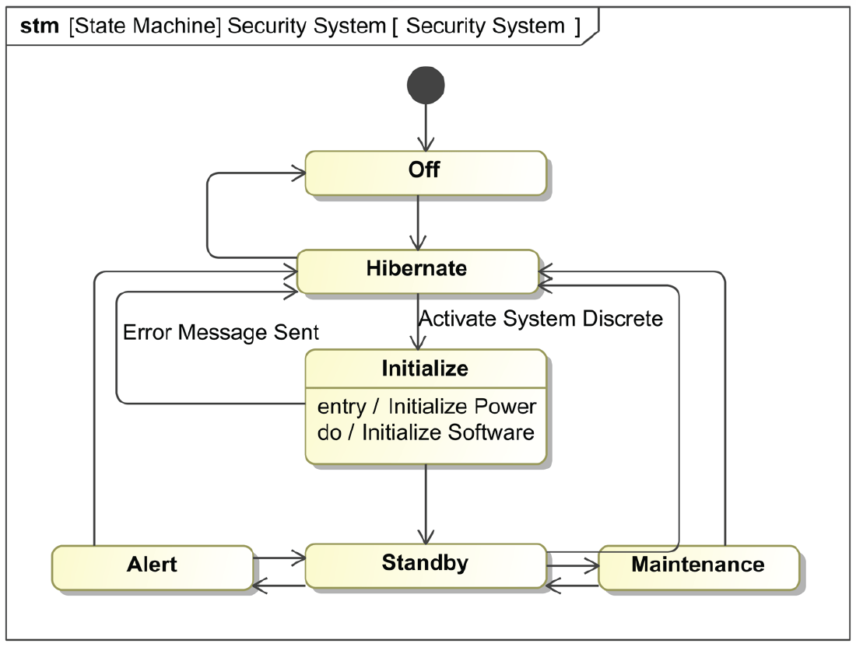
State Machine Diagram
Models the states an object goes through during its lifetime and the transitions between those states:
Model the behavior of an object over its lifetime.
Capture complex state-dependent logic.
Visualize event-driven or reactive systems.
Design and test stateful components in a system.
Notes:
Mô hình hóa các trạng thái mà một đối tượng trải qua trong suốt vòng đời của nó và các chuyển đổi giữa các trạng thái đó: Mô hình hóa hành vi của một đối tượng trong suốt vòng đời của nó.
Thu thập logic phụ thuộc trạng thái phức tạp.
Trực quan hóa các hệ thống dựa trên sự kiện hoặc phản ứng.
Thiết kế và kiểm thử các thành phần có trạng thái trong một hệ thống.

Slide 14
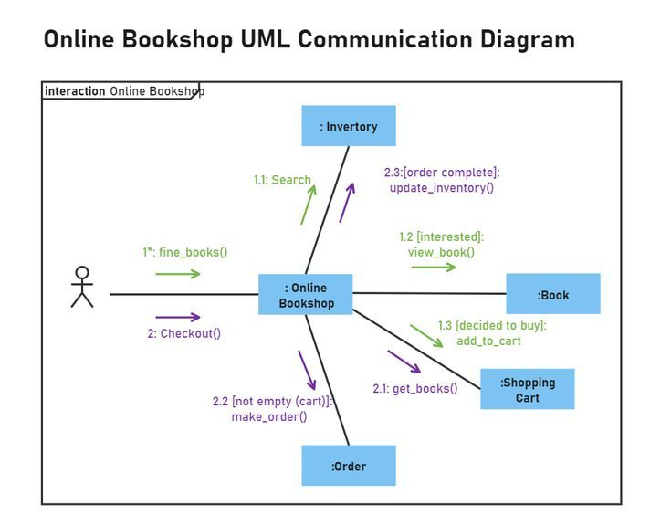
Communication/Collaboration Diagram
Shows how objects interact in a specific scenario:
Visualize object interactions for a specific use case or scenario.
Analyze the relationships between objects.
Understand how different parts of a system collaborate to achieve functionality.
Notes:
Hiển thị cách các đối tượng tương tác trong một kịch bản cụ thể: Trực quan hóa các tương tác đối tượng cho một trường hợp sử dụng hoặc kịch bản cụ thể.
Phân tích các mối quan hệ giữa các đối tượng.
Hiểu cách các phần khác nhau của một hệ thống cộng tác để đạt được chức năng.

Slide 15
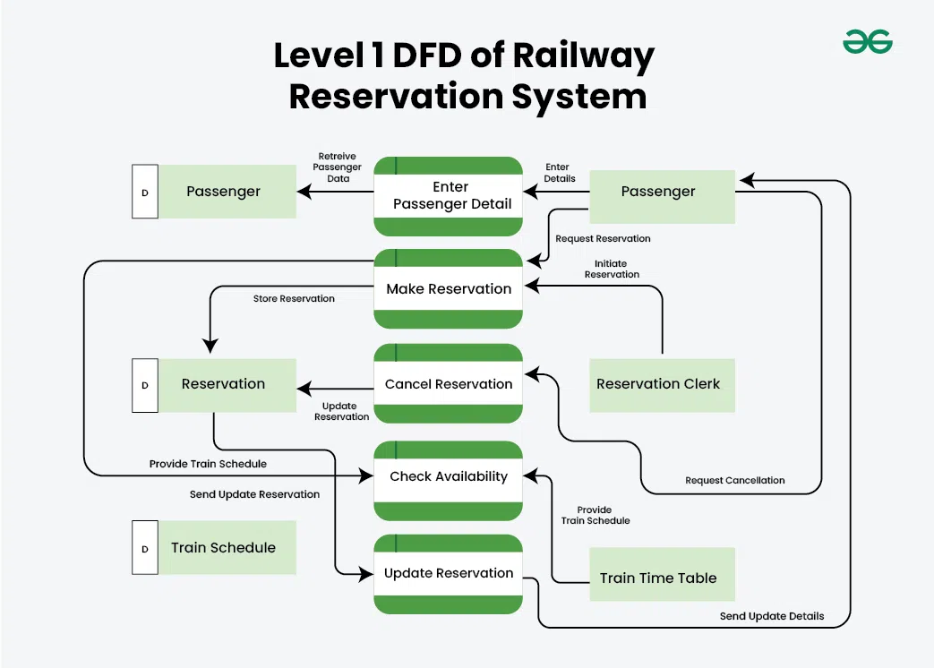
Data Flow Diagram
A high –level graphical representation of the flow of data within a system:
Data flows between modules, components
Data storage/cached
Detail levels:
Level 0: Context Diagram
Level 1: Decomposition Diagram
Notes:
Biểu đồ luồng dữ liệu (DFD) cấp 1 của Hệ thống đặt chỗ đường sắt
Một biểu diễn đồ họa cấp cao về luồng dữ liệu trong một hệ thống:
Luồng dữ liệu giữa các mô-đun, thành phần
Lưu trữ/bộ đệm dữ liệu
Các cấp độ chi tiết:
Cấp độ 0: Biểu đồ ngữ cảnh
Cấp độ 1: Biểu đồ phân rã
1. Quy trình (Processes): 1. Đại diện cho các hoạt động hoặc chức năng biến đổi dữ liệu đầu vào thành dữ liệu đầu ra. 2. Được mô tả bằng hình tròn hoặc hình chữ nhật bo tròn. 3. Được đặt tên bằng động từ hoặc cụm động từ (ví dụ: "Tính lương").
2. Luồng dữ liệu (Data Flows): 1. Đại diện cho sự di chuyển của dữ liệu giữa các quy trình, kho dữ liệu và các thực thể bên ngoài. 2. Được mô tả bằng các mũi tên có nhãn là dữ liệu đang được truyền (ví dụ: "Chi tiết đơn hàng").
3. Kho dữ liệu (Data Stores): 1. Đại diện cho các kho lưu trữ dữ liệu (ví dụ: cơ sở dữ liệu, tệp). 2. Được mô tả bằng các hình chữ nhật mở ở một đầu hoặc các đường song song nằm ngang. 3. Được đặt tên bằng danh từ (ví dụ: "Cơ sở dữ liệu khách hàng").
4. Thực thể bên ngoài (External Entities): 1. Đại diện cho các hệ thống, người hoặc tổ chức bên ngoài tương tác với hệ thống. 2. Được mô tả bằng hình chữ nhật. 3. Được đặt tên bằng danh từ (ví dụ: "Người dùng", "Nhà cung cấp").
Các cấp độ của DFD
1. Cấp độ 0: Biểu đồ ngữ cảnh (Context Diagram) 1. Cung cấp cái nhìn tổng quan cấp cao về toàn bộ hệ thống. 2. Hiển thị hệ thống dưới dạng một quy trình duy nhất và các tương tác của nó với các thực thể bên ngoài.
2. Cấp độ 1: Biểu đồ phân rã (Decomposition Diagram) 1. Phân rã quy trình Cấp độ 0 thành các quy trình con để hiển thị chi tiết hơn. 2. Hiển thị các quy trình chính, luồng dữ liệu và kho dữ liệu.
3. Cấp độ 2 trở lên: 1. Cung cấp chi tiết hơn nữa bằng cách phân rã các quy trình con từ Cấp độ 1 thành các chi tiết nhỏ hơn. 2. Hữu ích cho các hệ thống phức tạp.

Slide 16
DFD Steps
Identify Processes: determine the main functions or processes in the system.
Identify Data Flows: map out how data moves between processes, data stores, and external entities.
Identify Data Stores: list all data storage points (e.g., databases, files).
Identify External Entities: define the systems, people, or organizations interacting with the system.
Create Context Diagram (Level 0): start with a single process that represents the entire system.
Decompose into Lower Levels: break down the main process into sub-processes to show more details.
Notes:
Cách tạo DFD
1. Xác định các quy trình: 1. Xác định các chức năng hoặc quy trình chính trong hệ thống.
2. Xác định luồng dữ liệu: 1. Lập bản đồ cách dữ liệu di chuyển giữa các quy trình, kho dữ liệu và các thực thể bên ngoài.
3. Xác định kho dữ liệu: 1. Liệt kê tất cả các điểm lưu trữ dữ liệu (ví dụ: cơ sở dữ liệu, tệp).
4. Xác định các thực thể bên ngoài: 1. Xác định các hệ thống, người hoặc tổ chức tương tác với hệ thống.
5. Tạo biểu đồ ngữ cảnh (Cấp độ 0): 1. Bắt đầu với một quy trình duy nhất đại diện cho toàn bộ hệ thống.
6. Phân rã thành các cấp độ thấp hơn: 1. Phân rã quy trình chính thành các quy trình con để hiển thị chi tiết hơn.

Slide 17
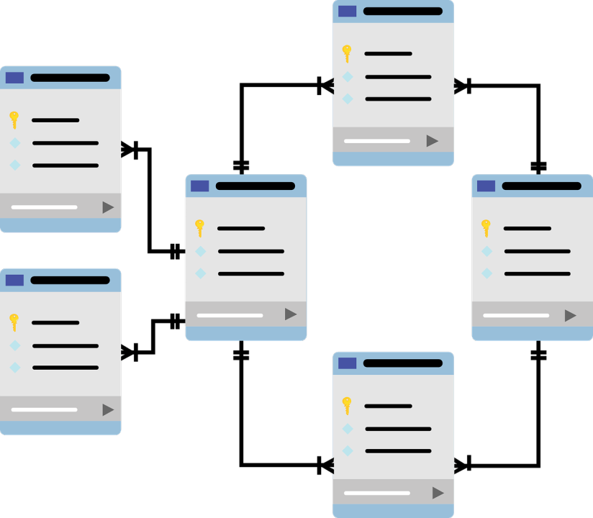
Database Design
Ensure data integrity.
Minimize redundancy.
Optimize performance.
Support future scalability.
Notes:
Đảm bảo tính toàn vẹn dữ liệu.
Giảm thiểu sự dư thừa.
Tối ưu hóa hiệu suất.
Hỗ trợ khả năng mở rộng trong tương lai.

Slide 18
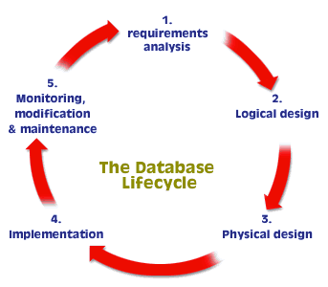
The Database Lifecycle
Notes:
Phân tích yêu cầu
Thiết kế logic
Thiết kế vật lý
Triển khai
Giám sát, sửa đổi & bảo trì

Slide 19
ERD (Entity-Relationship Diagram)
A visual representation of the data and its relationships in a database
Key Components of an ERD:
Entities
Attributes
Relationships
Cardinality
Primary and Foreign Keys
Notes:
Một biểu diễn trực quan của dữ liệu và các mối quan hệ của nó trong cơ sở dữ liệu
Các thành phần chính của ERD:
Các thực thể (Entities)
Các thuộc tính (Attributes)
Các mối quan hệ (Relationships)
Tính bản số (Cardinality)
Khóa chính và khóa ngoại (Primary and Foreign Keys)

Slide 20
Entities
Entities are objects, concepts, or things in the system that have data stored about them.
Represented as rectangles in the ERD.
Types:
Strong Entities: Independent and do not depend on other entities for their existence.
Weak Entities: Dependent on a strong entity and cannot exist without it.
Notes:
Các thực thể là các đối tượng, khái niệm hoặc thứ có trong hệ thống mà dữ liệu được lưu trữ về chúng.
Được biểu diễn bằng hình chữ nhật trong ERD.
Các loại:
Thực thể mạnh (Strong Entities): Độc lập và không phụ thuộc vào các thực thể khác để tồn tại.
Thực thể yếu (Weak Entities): Phụ thuộc vào một thực thể mạnh và không thể tồn tại nếu không có nó.

Slide 21
Attributes
Attributes describe properties or characteristics of an entity or relationship.
Represented as ellipses connected to entities or relationships.
Types of Attributes:
Simple Attributes: Atomic values that cannot be divided further (e.g., Age).
Composite Attributes: Consist of multiple components (e.g., FullName → FirstName, LastName).
Derived Attributes: Can be calculated from other attributes (e.g., Age derived from DateOfBirth).
Multivalued Attributes: Can have multiple values (e.g., PhoneNumbers for a person).
Notes:
Các thuộc tính mô tả các tính chất hoặc đặc điểm của một thực thể hoặc mối quan hệ.
Được biểu diễn bằng hình elip kết nối với các thực thể hoặc mối quan hệ.
Các loại thuộc tính:
Thuộc tính đơn giản (Simple Attributes): Các giá trị nguyên tử không thể chia nhỏ hơn nữa (ví dụ: Tuổi).
Thuộc tính tổng hợp (Composite Attributes): Bao gồm nhiều thành phần (ví dụ: FullName – FirstName, LastName).
Thuộc tính suy diễn (Derived Attributes): Có thể được tính toán từ các thuộc tính khác (ví dụ: Tuổi suy diễn từ Ngày sinh).
Thuộc tính đa giá trị (Multivalued Attributes): Có thể có nhiều giá trị (ví dụ: Số điện thoại của một người).

Slide 22
Relationships
Relationships show how two or more entities are connected.
Represented as diamonds in the ERD.
Types of Relationships:
One-to-One (1:1):
One entity instance is associated with exactly one instance of another entity.
Example: A person has one passport.
One-to-Many (1:N):
One entity instance is associated with many instances of another entity.
Example: A customer can place many orders.
Many-to-Many (M:N):
Many instances of one entity are associated with many instances of another entity.
Example: Students enroll in multiple courses, and courses have multiple students.
Notes:
Các mối quan hệ cho thấy cách hai hoặc nhiều thực thể được kết nối. Được biểu diễn bằng hình thoi trong ERD. Các loại mối quan hệ: Một-một (1:1):
Một thể hiện thực thể được liên kết với chính xác một thể hiện của thực thể khác.
Ví dụ: Một người có một hộ chiếu.
Một-nhiều (1:N):
Một thể hiện thực thể được liên kết với nhiều thể hiện của thực thể khác.
Ví dụ: Một khách hàng có thể đặt nhiều đơn hàng.
Nhiều-nhiều (M:N):
Nhiều thể hiện của một thực thể được liên kết với nhiều thể hiện của thực thể khác.
Ví dụ: Sinh viên đăng ký nhiều khóa học, và các khóa học có nhiều sinh viên.

Slide 23
Cardinality
Specifies the number of instances of one entity that can or must be associated with instances of another entity.
Represented numerically or symbolically (e.g., 1, N).
Example: each customer places 1 to N orders.
Compared to Relations:
Relation 1:N => a customer can have many order, a order can only belong to 1 customer
Cardinality 1:N => a customer must have at least 1 order
Notes:
Chỉ rõ số lượng thể hiện của một thực thể có thể hoặc phải được liên kết với thể hiện của một thực thể khác.
Được biểu diễn bằng số hoặc ký hiệu (ví dụ: 1, N).
Ví dụ: mỗi khách hàng đặt 1 đến N đơn hàng.
So sánh với các Mối quan hệ (Relations):
Mối quan hệ 1:N => một khách hàng có thể có nhiều đơn hàng, một đơn hàng chỉ có thể thuộc về 1 khách hàng.
Tính bản số 1:N => một khách hàng phải có ít nhất 1 đơn hàng.

Slide 24
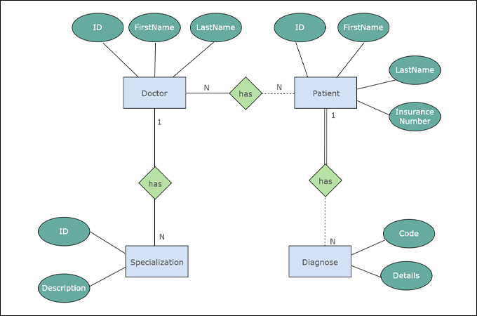
ERD Example
Notes:
1. Các Thực thể (Entities):
Doctor (Bác sĩ):
Thuộc tính: ID, FirstName (Tên), LastName (Họ)
Patient (Bệnh nhân):
Thuộc tính: ID, FirstName (Tên), LastName (Họ), Insurance Number (Số bảo hiểm)
Specialization (Chuyên khoa):
Thuộc tính: ID, Description (Mô tả)
Diagnose (Chẩn đoán):
Thuộc tính: Code (Mã), Details (Chi tiết)
2. Các Mối quan hệ (Relationships):
Doctor - has - Patient: Mối quan hệ giữa Bác sĩ và Bệnh nhân.
Một Bác sĩ có thể có nhiều (N) Bệnh nhân.
Một Bệnh nhân có thể được có bởi nhiều (N) Bác sĩ. (Đây là mối quan hệ Nhiều-Nhiều (M:N)).
Doctor - has - Specialization: Mối quan hệ giữa Bác sĩ và Chuyên khoa.
Một Bác sĩ có một (1) Chuyên khoa.
Một Chuyên khoa có thể có nhiều (N) Bác sĩ. (Đây là mối quan hệ Một-Nhiều (1:N)).
Patient - has - Diagnose: Mối quan hệ giữa Bệnh nhân và Chẩn đoán.
Một Bệnh nhân có thể có nhiều (N) Chẩn đoán.
Một Chẩn đoán có thể được có bởi một (1) Bệnh nhân. (Đây là mối quan hệ Một-Nhiều (1:N), nhưng được biểu diễn ngược lại từ phía Diagnose đến Patient).
Hình chữ nhật: Đại diện cho các thực thể.
Hình elip: Đại diện cho các thuộc tính của thực thể.
Hình thoi: Đại diện cho các mối quan hệ giữa các thực thể.
Đường thẳng: Nối các thực thể với thuộc tính và mối quan hệ của chúng.
Chữ cái (N) và số (1): Biểu thị tính bản số (Cardinality) của mối quan hệ, cho biết số lượng thể hiện tối thiểu và tối đa của một thực thể có thể tham gia vào mối quan hệ với thể hiện của thực thể khác.

Slide 25
Logical Design
Translating ERD into a logical model that defines the structure of the database in terms of relations (tables), attributes (columns), and relationships (foreign keys).
Steps:
Create the Logical Schema
Normalize the Data
Define Constraints
Establish Relationships
Specify Derived Attributes
Notes:
Chuyển ERD thành một mô hình logic định nghĩa cấu trúc của cơ sở dữ liệu dưới dạng các quan hệ (bảng), thuộc tính (cột) và mối quan hệ (khóa ngoại).
Các bước: Tạo lược đồ logic
Chuẩn hóa dữ liệu
Định nghĩa các ràng buộc
Thiết lập mối quan hệ
Chỉ định các thuộc tính suy diễn

Slide 26
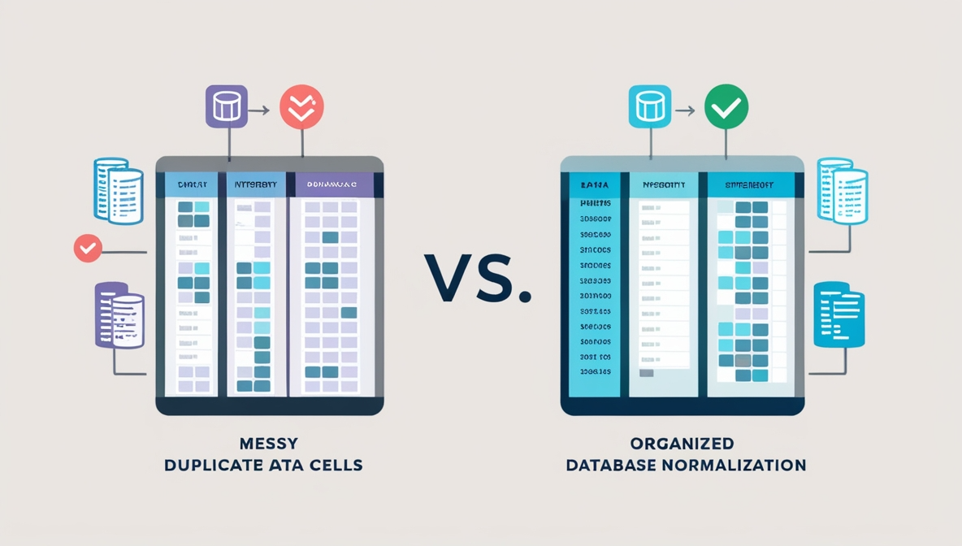
Normalization: Reducing Data Redundancy
Apply normalization rules to ensure the database structure minimizes redundancy and dependency issues.
Move through the normal forms
(1NF, 2NF, 3NF, BCNF, etc.)
to create an efficient design.
Notes:
Áp dụng các quy tắc chuẩn hóa để đảm bảo cấu trúc cơ sở dữ liệu giảm thiểu các vấn đề dư thừa và phụ thuộc.
Di chuyển qua các dạng chuẩn (1NF, 2NF, 3NF, BCNF, v.v.) để tạo ra một thiết kế hiệu quả.

Slide 27
1NF (First Normal Form)
Each column contains atomic (indivisible) values.
Each row is unique (has a primary key).
Each column contains values of a single type.
EmployeeID | Name | PhoneNumbers
1 | John Doe | 123-456, 789-012
EmployeeID | Name | PhoneNumbers
1 | John Doe | 123-456
1 | John Doe | 789-012
Notes:
Mỗi cột chứa các giá trị nguyên tử (không thể chia nhỏ).
Mỗi hàng là duy nhất (có khóa chính). Mỗi cột chứa các giá trị của một kiểu duy nhất.

Slide 28
2NF (Second Normal Form)
CourseID | StudentID | StudentName | CourseName
101 | 1 | Alice | Math
102 | 2 | Bob | Science
The table must be in 1NF.
All non-key attributes must depend on the entire primary key (eliminate partial dependency).
StudentID | StudentName
1 | Alice
2 | Bob
CourseID | StudentID | CourseName
101 | 1 | Math
102 | 2 | Science
Notes:
Bảng phải ở dạng 1NF. Tất cả các thuộc tính không phải là khóa phải phụ thuộc vào toàn bộ khóa chính (loại bỏ sự phụ thuộc từng phần).

Slide 29
3NF (Third Normal Form)
EmployeeID | DepartmentID | DepartmentName
1 | D001 | HR
2 | D002 | IT
The table must be in 2NF.
There are no transitive dependencies (non-key attributes depend only on the primary key, not on other non-key attributes).
DepartmentID | DepartmentName
D001 | HR
D002 | IT
EmployeeID | DepartmentID
1 | D001
2 | D002
Notes:
Bảng phải ở dạng 2NF.
Không có sự phụ thuộc bắc cầu (các thuộc tính không phải là khóa chỉ phụ thuộc vào khóa chính, không phụ thuộc vào các thuộc tính không phải là khóa khác).

Slide 30
BCNF (Boyce-Codd Normal Form)
CourseID | Instructor | Time
101 | Prof. X | 10:00 AM
101 | Prof. Y | 10:00 AM
The table must be in 3NF.
Every determinant must be a candidate key (resolve overlapping candidate keys).
CourseID | Time
101 | 10:00 AM
CourseID | Instructor
101 | Prof. X
101 | Prof. Y
Notes:
Bảng phải ở dạng 3NF.
Mọi yếu tố xác định phải là một khóa ứng cử viên (giải quyết các khóa ứng cử viên trùng lặp).

Slide 31
Constraints & Relationships
Primary Key Constraint: Uniquely identifies each row in a table.
Foreign Key Constraint: Enforces referential integrity between tables.
Unique Constraint: Ensures values in a column or group of columns are unique.
Not Null Constraint: Prevents null values in required fields.
One-to-One (1:1): Use foreign keys and unique constraints.
One-to-Many (1:N): Add foreign keys to the "many" side.
Many-to-Many (M:N): Create a junction table to bridge the two entities.
Notes:
Ràng buộc khóa chính (Primary Key Constraint): Định danh duy nhất mỗi hàng trong một bảng.
Ràng buộc khóa ngoại (Foreign Key Constraint): Thực thi tính toàn vẹn tham chiếu giữa các bảng.
Ràng buộc duy nhất (Unique Constraint): Đảm bảo các giá trị trong một cột hoặc nhóm cột là duy nhất.
Ràng buộc không rỗng (Not Null Constraint): Ngăn chặn giá trị rỗng trong các trường bắt buộc.
Một-một (1:1): Sử dụng khóa ngoại và các ràng buộc duy nhất.
Một-nhiều (1:N): Thêm khóa ngoại vào phía "nhiều".
Nhiều-nhiều (M:N): Tạo một bảng trung gian để kết nối hai thực thể.

Slide 32
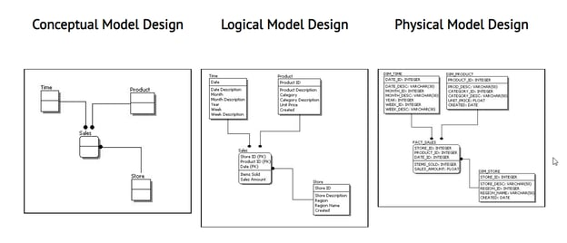
Physical Design
Translated logical design into a physical schema tailored to the specific DBMS (e.g., MySQL, PostgreSQL).
Notes:
Chuyển đổi thiết kế logic thành một lược đồ vật lý phù hợp với DBMS cụ thể (ví dụ: MySQL, PostgreSQL
Mô hình thiết kế khái niệm một biểu đồ ERD đơn giản, hiển thị các thực thể như Time, Product, Sales, Store và mối quan hệ giữa chúng, với các liên kết
Mô hình thiết kế logic các bảng với các cột và mối quan hệ giữa chúng, ví dụ: bảng Time với các cột như Date, Day Description; bảng Product với Product ID, Product Description, Unit Price, v.v.; bảng Sales với Store ID, Product ID, Date, v.v
Mô hình thiết kế vật lý các bảng với kiểu dữ liệu cụ thể cho từng cột, ví dụ: DIM_TIME với DATE_ID INTEGER, MONTH_ID INTEGER; FACT_SALES với STORE_ID INTEGER, PRODUCT_ID INTEGER, DATE_ID INTEGER, SALES_AMOUNT DOUBLE, v.v

Slide 33
Physical Design
Transform the logical schema into physical database tables, columns, and relationships.
Select appropriate data types for each attribute based on the expected data values.
Define Physical Storage
Configure Indexing (not over-indexing)
Establish Partitioning
Implement Relationships
Notes:
Chuyển đổi lược đồ logic thành các bảng, cột và mối quan hệ của cơ sở dữ liệu vật lý.
Chọn kiểu dữ liệu thích hợp cho mỗi thuộc tính dựa trên các giá trị dữ liệu mong đợi.
Định nghĩa lưu trữ vật lý.
Cấu hình đánh chỉ mục (không quá đánh chỉ mục).
Thiết lập phân vùng.
Triển khai mối quan hệ.

Slide 34
Keys and Indexes for Efficient Querying
An index is a database object that improves the speed of data retrieval operations by creating a quick lookup structure for the table.
How to improve:
Reduces Full Table Scans
Speeds Up JOIN Operations
Facilitates Sorting and Grouping
Efficient Range Queries
Drawbacks:
Storage Overhead
Insert/Update/Delete Overhead
Over-Indexing
Notes:
Một chỉ mục là một đối tượng cơ sở dữ liệu giúp cải thiện tốc độ của các thao tác truy xuất dữ liệu bằng cách tạo cấu trúc tra cứu nhanh cho bảng.
Cách cải thiện:
Giảm quét toàn bộ bảng.
Tăng tốc các thao tác JOIN.
Hỗ trợ sắp xếp và nhóm.
Các truy vấn phạm vi hiệu quả.
Hạn chế:
Chi phí lưu trữ.
Chi phí chèn/cập nhật/xóa.
Đánh chỉ mục quá mức.

Slide 35
Database Security and Access Control
Protect Sensitive Information: Safeguards personal, financial, and proprietary data from unauthorized access or breaches.
Ensure Compliance: Adheres to regulatory requirements (e.g., GDPR, HIPAA).
Prevent Data Loss: Mitigates risks of data corruption or accidental deletion.
Maintain System Integrity: Prevents unauthorized modifications to critical data.
Notes:
Bảo vệ thông tin nhạy cảm: Bảo vệ dữ liệu cá nhân, tài chính và độc quyền khỏi truy cập trái phép hoặc vi phạm.
Đảm bảo tuân thủ: Tuân thủ các yêu cầu quy định (ví dụ: GDPR, HIPAA).
Ngăn chặn mất dữ liệu: Giảm thiểu rủi ro hỏng dữ liệu hoặc xóa nhầm.
Duy trì tính toàn vẹn hệ thống: Ngăn chặn sửa đổi trái phép dữ liệu quan trọng.

Slide 36
Backup and Recovery Strategies
Ensures data availability in case of accidental deletion, corruption, or attacks (e.g., ransomware).
Strategies:
Full backups: Entire database is backed up.
Incremental backups: Only changes since the last backup are saved.
Notes:
Đảm bảo dữ liệu luôn có sẵn trong trường hợp xóa nhầm, hỏng dữ liệu hoặc các cuộc tấn công (ví dụ: ransomware).
Các chiến lược:
Sao lưu đầy đủ (Full backups): Toàn bộ cơ sở dữ liệu được sao lưu.
Sao lưu tăng dần (Incremental backups): Chỉ các thay đổi kể từ lần sao lưu cuối cùng

